Slide 1
ARBRE D’AIDE A LA DECISION CTA/CODIS
FICHE ACR
ETARE
traduction
SECTEUR RESEAUX FERRE
noteS et consignes
LISTING COMMUNES
REPERTOIRE
DOCUMENTS UTILES
PROCEDURES
MANIP
Avis defavorable feu
NUMERO DES CIS

Slide 2

DETECTION ACR
DETECTION ACR ANGLAIS
AIDE AU MASSAGE

Slide 3

1/ Les secours sont en route , je vais vous aider à faire un massage cardiaque
2/ Mettez votre téléphone sur haut-parleur et écoutez-moi attentivement
3/ Allongez la victime au sol à plat dos , étendez le bras de la victime à 90° sur le côté
4/ Mettez-vous à genoux à côté de la victime , à califourchon sur son bras
5/ Placez vos 2 mains l’une sur une l’autre au milieu de la ligne qui relie les 2 mamelons, entre les 2 seins
6/ Gardez vos bras tendus, appuyez le plus fort possible à chaque fois que je vous dit top
7/ Top, top , top ,,, Décollez bien vos fesses des vos talons
8/ Maintenant c’est vous qui dites top chaque fois que vous appuyez
9/ N’arrêtez jamais de masser, même quand je vous parle, jusqu’au ce que les secours arrivent et vous remplacent, je reste en ligne avec vous
10/ Savez-vous s’il y a défibrillateur à proximité, demandez à quelqu’un d’aller le chercher
11/ C’est très bien ce que vous faites « les secours arrivent bientôt »
12/ Amélioration de la technique :
a) Relâchez bien entre les compressions
b) Continuez à appuyer fort
c) Appuyez uniquement avec le talon de la main
d) Gardez les bras tendus
13/ Est-ce que quelqu’un peut vous remplacer pour rester efficace ?
DETECTION ACR
RYTHME MCE
Si ACR enfant ou noyade envisager insufflations si réalisable

Slide 4
CONSCIENCE : « est-ce que la personne vous parle ? »
NON
SI CRISE CONVULSIVE ATTENDRE LA FIN DE LA CRISE
OUI
PRISE D’INFOS
VENTILATION : « Posez votre main sur son ventre et dites-moi « top » chaque fois qu’il se soulève et qu’il respire ( jusqu’à ce que je vous dise d’arrêter) »
Pas de ventilation ou intervalles supérieur a 7 secondes
Ventilation anormale
Ventilation normale et intervalles en dessous de 7 secondes
MCE ADULTE
AIDE RCP
PLS

Slide 5
FORMULAIRES TYPES
DOCUMENTS DIVERS
ENGIN ACCIDENTE SUR INTERVENTION
POMPIERS AGRESSE
SUR INTERVENTION
TICKETS RESTAURANTS
BLESSURE OU MALAISE SP SUR INTERVENTION
DEMANDE DE SECOURS A
L’ ETRANGER

Slide 6
DECLENCHER UN SP PAR BIP
RECHERCHE NUMERO DE TEL
DEPART COLONNE
TEST IMPRIMANTE DANS UN CIS
ACTIVATION CODIS
MODE SOS BIP

Slide 7
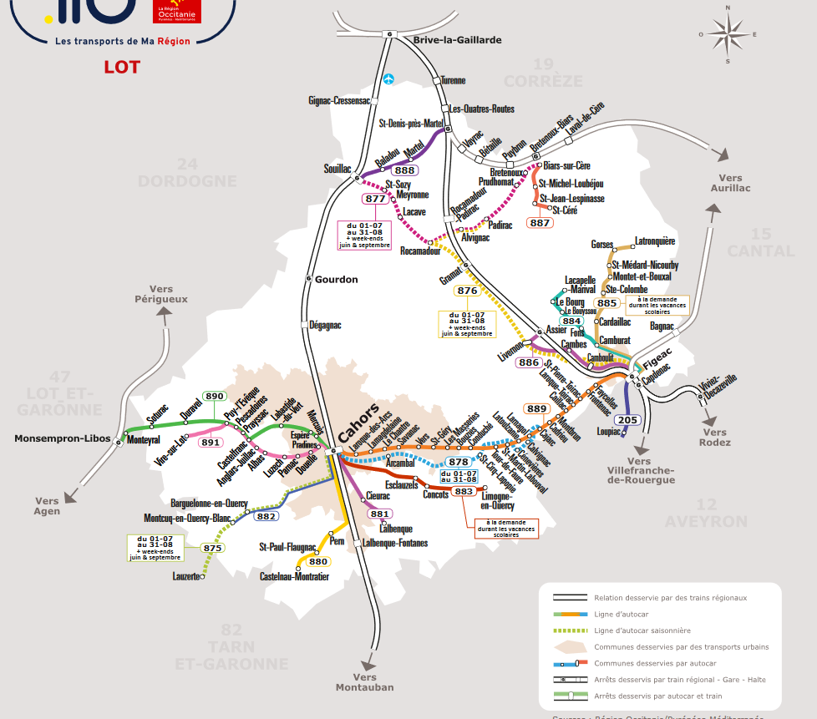
=
SDIS 19
PK 519
=
SDIS 15
= SNCF LIMOGES
TEL : 05 55 11 11 29
St denis pres martel
PK 671
PK 664
PK 676
= SNCF TOULOUSE
TEL : 05 61 10 11 29
PK 537
= SNCF CLERMONT
TEL : 04 73 99 71 27
PK 559
= LIGNE ELECTRIQUE
PK 600
CAHORS
PK 621,5

Slide 8
ALERTER DES CS POUR DEPART EN COLONNE :
Enveloppe + stylo en bas de l’écran (intituler émission d’un message)
Cliquer sur onglet « créer » puis sélectionner « BIP Birdy III »
Sélectionner le centre de secours puis dans « numéro » noter 046+n°du centre+99
( 99 = Appel général ) sélectionner la fréquence Birdy III en 170 MHZ
Catégorie = « Messagerie opérationnelle » type = « colonne »
MANIP

Slide 9
ALTILLAC
AEROPORT
SALIGNAC
ANDROS
CAHORS MAEC
CAHORS CH
CAHORS COLLEGE
CAHORS CATHEDRALE
FIGEAC CH
FIGEAC AEROSPACE
GOURDON CH
GRAMAT QUERCYNOISE
MARTEL SOLEV
MARTEL CHEMIN DE FER
ROCAMADOUR BASILIIQUE
SAINT-CERE CH
ST CIRQ LAPOPIE
SOUILLAC PIVAUDRAN
UZECH TUNNEL SNCF
VAYRAC DIACE
CAYLUS CAMPS MILITAIRE
EIV TRAVERSES BIARS

Slide 10
RECHERCHE NOMBRE D’APPEL PAR NUMERO DE TEL :
POUR SAVOIR SI UN NUMERO DE TELEPHONE A DÉJÀ APPELE LE CODIS IL SUFFIT D’EXPLOITER LE FIL DE L’EAU
MARCHE A SUIVRE :
ALLER DANS MENU CTA/CODIS
CLIQUER SUR GESTION/ADMINISTRATION
CLIQUER SUR EXPLOITATION ET ATTENDRE QUE LA FENETRE S’OUVRE
CLIQUER SUR MESSAGE FIL DE L’EAU ET ATTENDRE OUVERTURE FENETRE
SELECTIONNER LA TRANCHE DE RECHERCHE AVEC LES DATE
DANS « LIBELLE » METTRE « APPEL de 06xxxxxxxx) BIEN RESPECTER MAJUSCULE ET MINUSCULE
MANIP

Slide 11
DECLENCHER UN SP POUR REMPLACEMENT OU AUTRE :
ALLER DANS MENU CTA/CODIS
CLIQUER SUR MENU ALERTE EN COURS
SELECTIONNER RECHERCHE DE PERSONNES ET ATTENDRE QUE LA FENETRE S’OUVRE
CHOISIR SON CENTRE DE SECOURS ET CLIQUER SUR RAFRAICHIR
POUR FAIRE APPARAITRE LES PERSONNELS DISPO EN PREMIER CLIQUER 2 FOIS SUR « ETAT ADM »
CLIQUER SUR LE NOM VOULU ET COCHER SA CASE A DROITE PUIS CLIQUER SUR « BIP SMS »
SELECTIONNER DANS CATEGORIE « MESSAGERIE OPERATIONELLE »
METTRE LE SUJET ET LE MESSAGE TEXTE DE SON CHOIX ET CLIQUER SUR EMETTRE
MANIP

Slide 12
RECHERCHER LES ENGINS PAR CS ET LEURS PLAQUE IMMATRICULATION :
MARCHE A SUIVRE:
ALLER DANS MENU CTA/CODIS
CLIQUER SUR GESTION/ADMINISTRATION
CLIQUER DUR DONNEES DE BASE PUIS SUR MOYEN INTERNE ET CLIQUER SUR CI & MOYENS
DANS LA CASE TYPE SELECTIONNER CENTRE DE SECOURS ET DANS NOM LE METTRE LE CS VOULU
CLIQUER SUR ENGINS EN BAS
MANIP

Slide 13
FEU
SECOURS
A
PERSONNE
ACCIDENT
DIVERS

Slide 14
PRECEDENT
AUTRE FEUX DE BATIMENT | FEU D’AERONEF | FEU D’APPARTEMENT
FEU DE BUS | FEU DE CAVE | FEU D’ENGINS DE TP OU AGRICOLES
FEU DANS UN ETS SANS LOCAUX A SOMMEIL | FEU DANS DES LOCAUX INDUSTRIELS | FEU DE MAISON
FEU DE MOYEN DE CHAUFFAGE | FEU DE BATEAU | FEU DE PARKING SOUTERRAIN
FEU DE VEHICULE POIDS LOURDS | FEU LIE AU SOURCE D’ENERGIE ( HORS GAZ ) | FEU DANS UN ETS AVEC LOCAUX A SOMMEIL
FEU DE STATION SERVICE | FEU SUR LA VOIE PUBLIQUE | ALARME INCENDIE
FEU DE VEHICULE LEGER

Slide 15
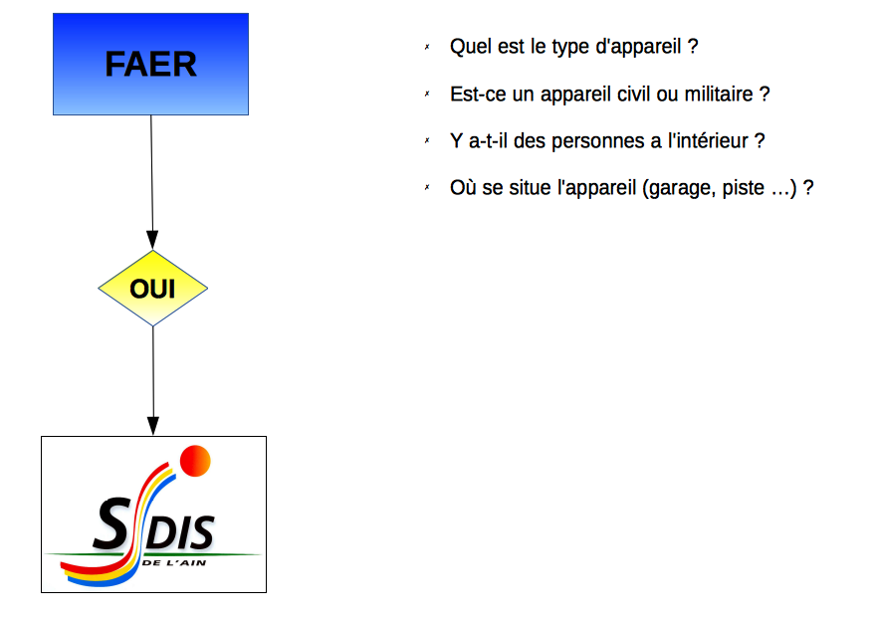

FAE
QUEL EST LE TYPE D’APPAREIL ?
EST-CE UN APPAREIL CIVIL OU MILITAIRE ?
Y A-TIL DES PERSONNES A L’INTERIEUR?
OU SE SITUE L’APPAREIL ( GARAGE,PISTE,,,) ?
PRECEDENT

Slide 16
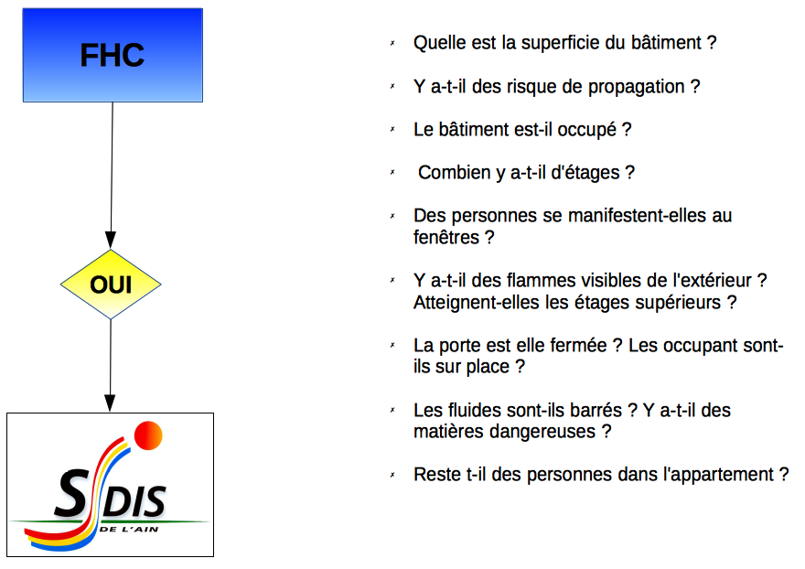
FAP
QUELLE EST LA SUPERFICIE DU BATIMENT ?
IL Y A-T-IL DES RISQUES DE PROPAGATION ?
LE BATIMENT EST-IL OCCUPE ?
COMBIEN D’ETAGES ?
PERSONNES AUX FENETRES ?
FLAMMES VISIBLE DE L’EXTERIEUR ?
LA PORTE EST-ELLE FERMEE ? OCCUPANTS SUR PLACES ?
PRESENCES DE FLUIDES OU AUTRES MATIERES DANGEREUSE ?
RESTE T’IL DES PERSONNES DANS L’APPARTEMENT ?
PRECEDENT

Slide 17
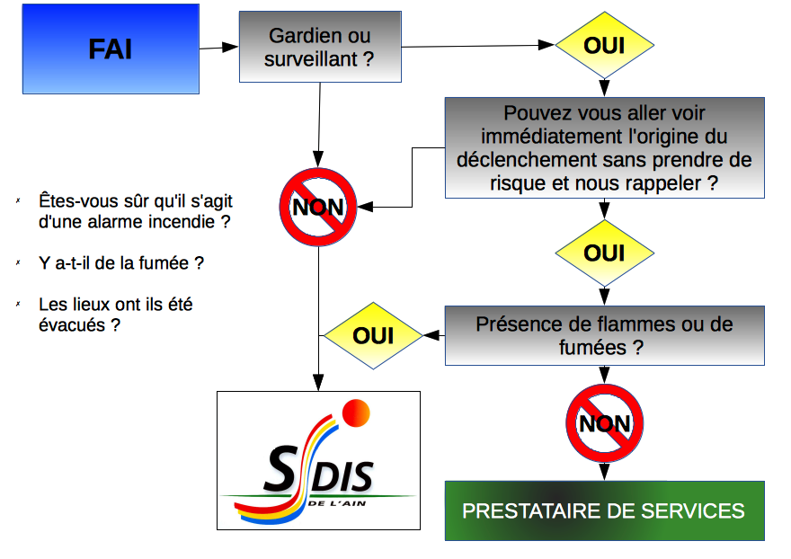
ALI
ETES-VOUS SUR QU’IL S’AGIT D’UNE ALARME INCENDIE ?
IL Y A-T-IL DE LA FUMEE ?
LES LIEUX ONT IL ÉTÉ EVACUES ?
PRECEDENT

Slide 18
ADMIN
CHAINE DE COMMANDEMENT
CODIS
CHEF DE CENTRE
CS
FORCES DE L’ORDRE
MAIRIE
PREFECTURE
SAMU ET MEDICAL
SDIS INTERNE
SERVICES PUBLICS
CONSEIL GENERAL

Slide 19
ADMINISTRATIF
CODIS 18 | 05 65 23 24 50
CODIS ADMIN | 05 65 23 20 50
ACCEUIL SDIS | 05 65 23 05 50
ORANGE GEOLOCALISATION | 0800 15 17 18
TEL CHEF DE SALLE | 06 40 27 24 71
CSP | 05 65 23 20 51
PHARMACIE DE GARDE | 3237
MEDECIN DE GARDE | 3966
ASF | 3605
PRESENCE VERTE | 0800 50 21 56
REPERTOIRE

Slide 20
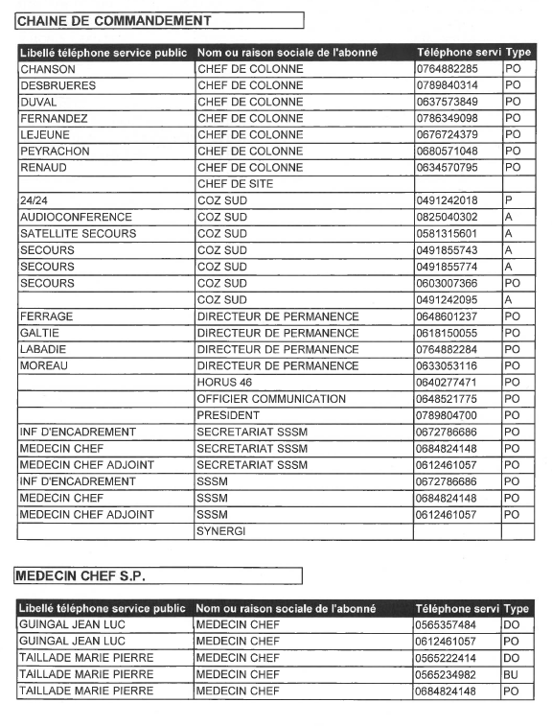
PRECEDENT

Slide 21
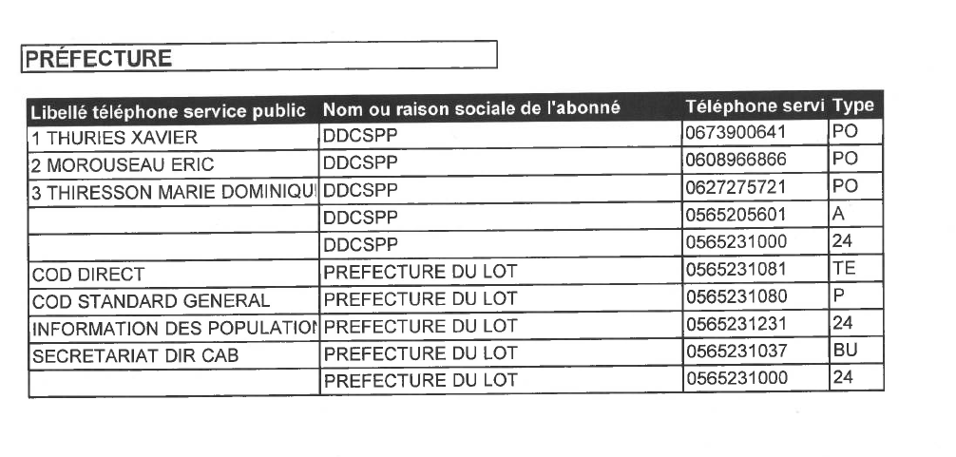
PRECEDENT

Slide 22
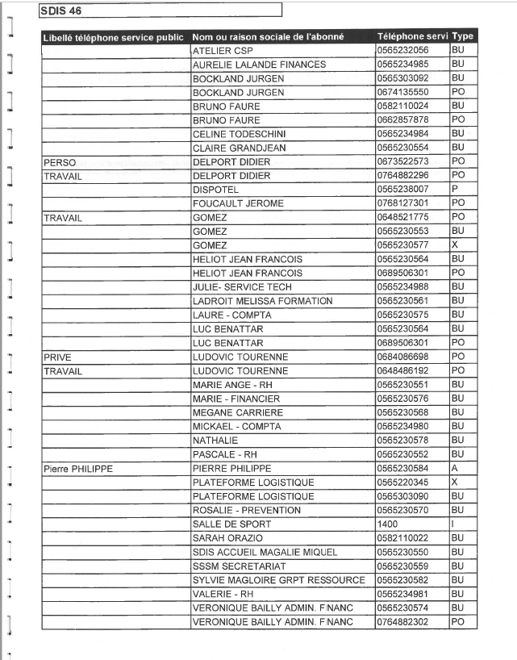
PRECEDENT

Slide 23
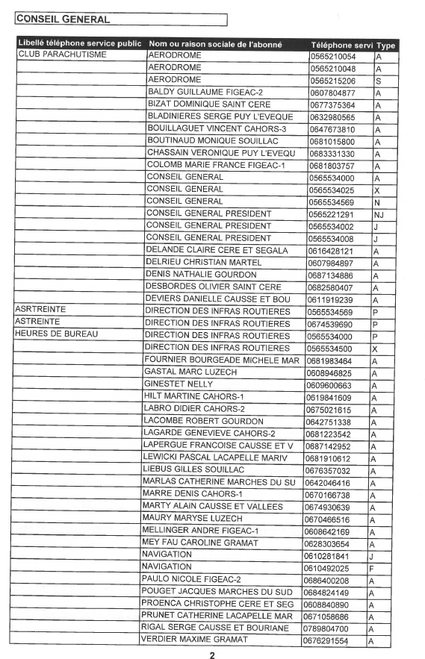
PRECEDENT

Slide 24
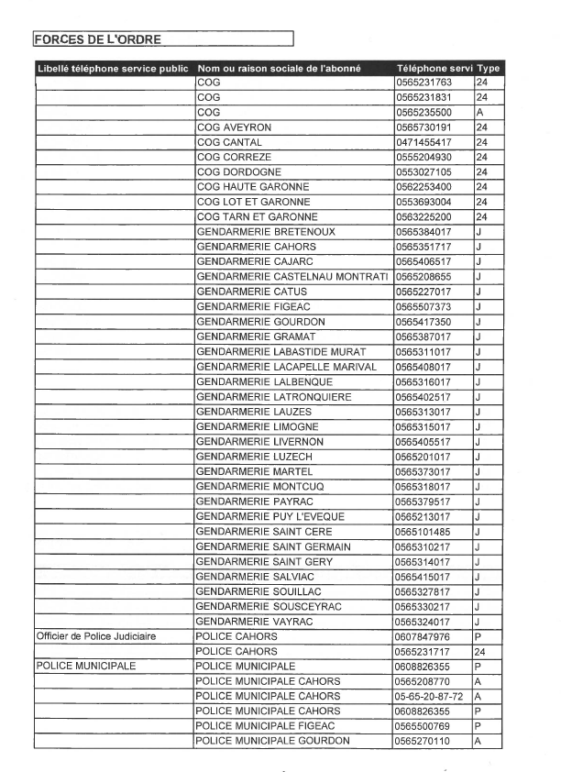
PRECEDENT

Slide 25
CODIS DE 01 A 36
CODIS 36 A 86
CODIS APRES 86
PRECEDENT

Slide 26
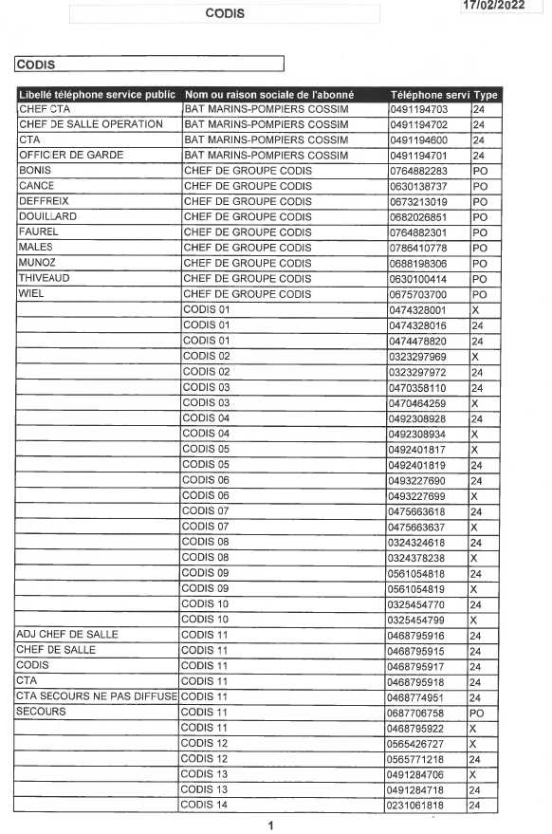
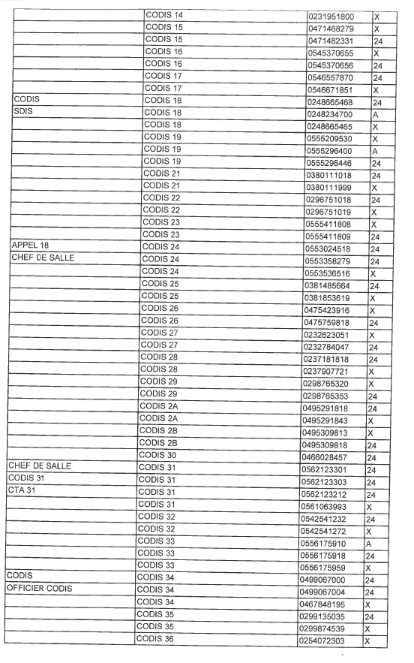
PRECEDENT

Slide 27
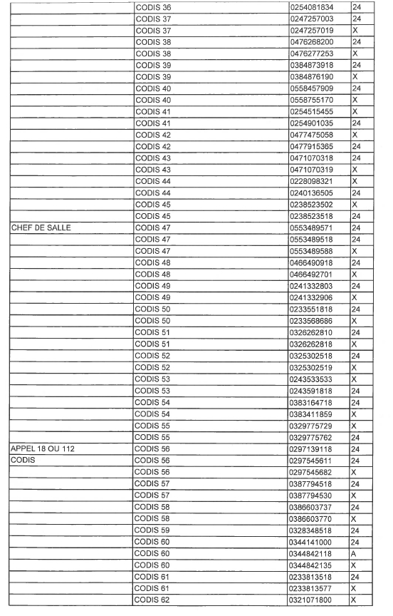
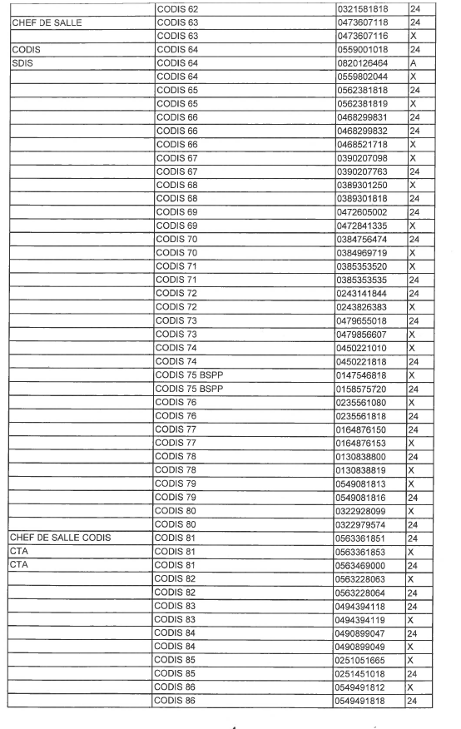
PRECEDENT

Slide 28
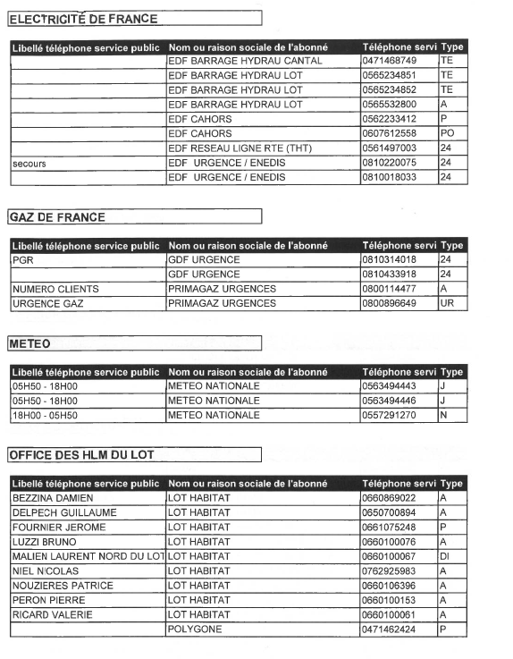
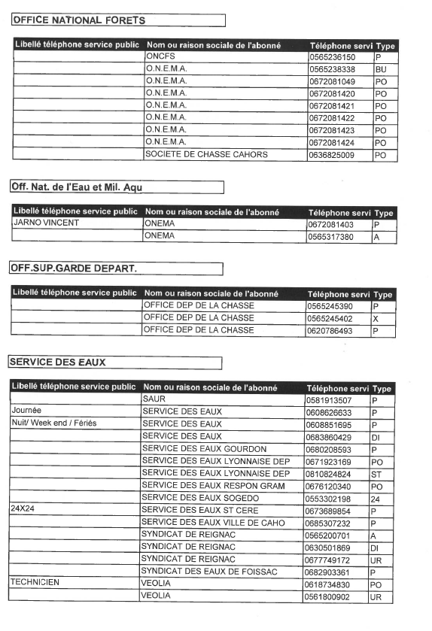
SUITE
PRECEDENT

Slide 29
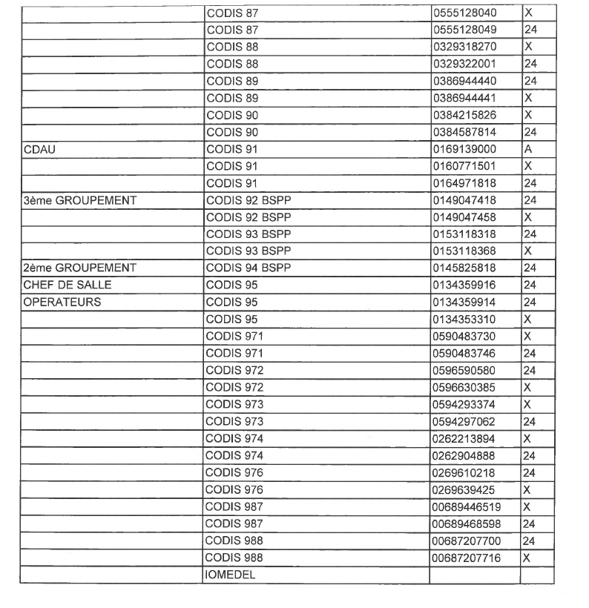
PRECEDENT

Slide 30
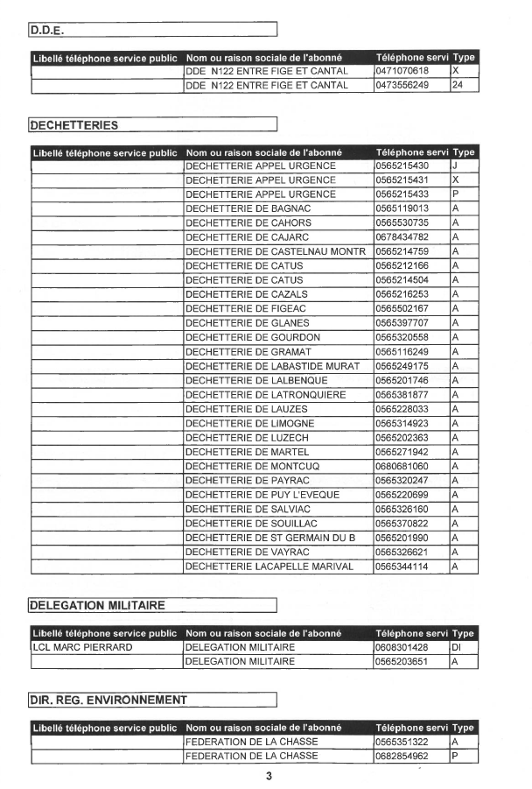
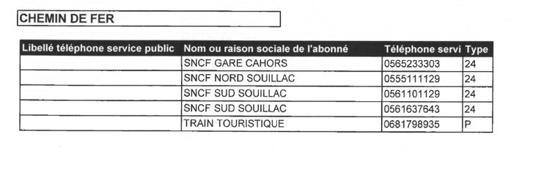
PRECEDENT

Slide 31
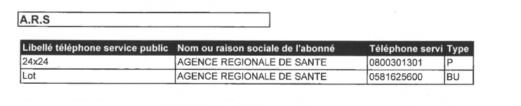
SAMU 46 | 05 65 20 42 00
SOS MEDECIN | 3966
PHARMACIE DE GARDE | 3237
SAMU SOCIAL | 115
ENFANT MALTRAITE | 119
APPEL D’URGENCE SOURD ET MUET | 114
PRECEDENT

Slide 32
BAGNAC | 05 65 34 95 81
BRETENOUX | 05 65 39 70 39
CABRERETS | 05 65 30 24 62
CAHORS | 05 65 23 20 51
CAJARC | 05 65 40 71 64
CASTELFRANC | 05 65 21 43 23
CASTELNAU MONTRATIER | 05 65 21 81 13
CATUS | 05 65 22 78 93
LEYME | 05 65 38 93 40
LIMOGNE | 05 65 24 32 92
LIVERNON | 05 65 40 40 50
LUZECH | 05 65 20 15 12
MARTEL | 05 65 37 40 31
MONTCUQ | 05 65 31 82 18
PRAYSSAC | 05 65 30 65 18
PUY L’EVEQUE | 05 65 21 35 95
PRECEDENT
CAZALS | 05 65 22 89 22
FIGEAC | 05 65 34 14 95
GOURDON | 05 65 41 06 08
GRAMAT | 05 65 33 12 28
LABASTIDE MURAT | 05 65 21 11 49
LACAPELLE MARIVAL | 05 65 40 88 92
LALBENQUE | 05 65 24 75 60
LATRONQUIERE | 05 65 40 31 48
SAINT CERE | 05 65 38 02 90
SALVIAC | 05 65 41 54 97
SOUILLAC | 05 65 32 67 80
SOUSCEYRAC | 05 65 33 05 20
VAYRAC | 05 65 32 49 29
4ROU | 05 65 32 19 82

Slide 33
LAUZES
ARCAMBAL
CAHORS
CAJARC
SOUILLAC
VERGER A GRAINE

Slide 34
M.A.R.PA DE LAUZES
I
I
PAS DE DETECTION INCENDIE
PRECEDENT

Slide 35
COMMUNE ENTIERE DE ARCAMBAL
RESEAU D’EAU DEFAILLANT :
Renforcer tout départ pour feu avec moyen en eau et contacter la SAUR
PRECEDENT

Slide 36
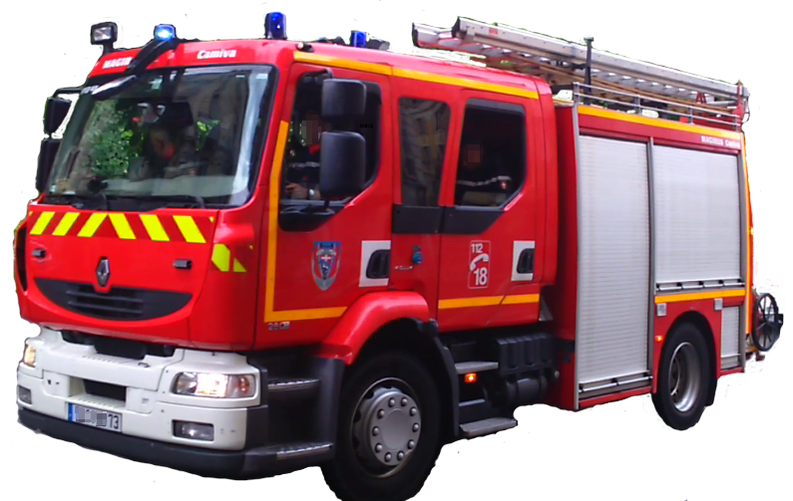
LYCEE CLEMENT MAROT CAHORS
I
PAS DE VOIE ECHELLE : RENFORCER AVEC UN FPT
PRECEDENT

Slide 37
MAISON DE RETRAITE LA CASCADE CAJARC
I
I
TOUT DEPART FEU : FAIRE PARTIR EN NIVEAU 2
PRECEDENT

Slide 38
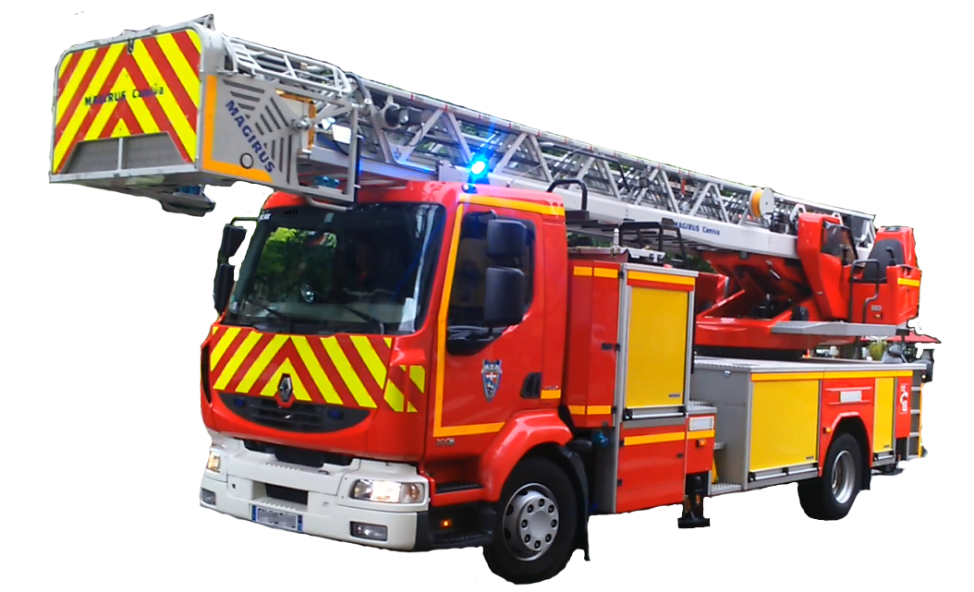
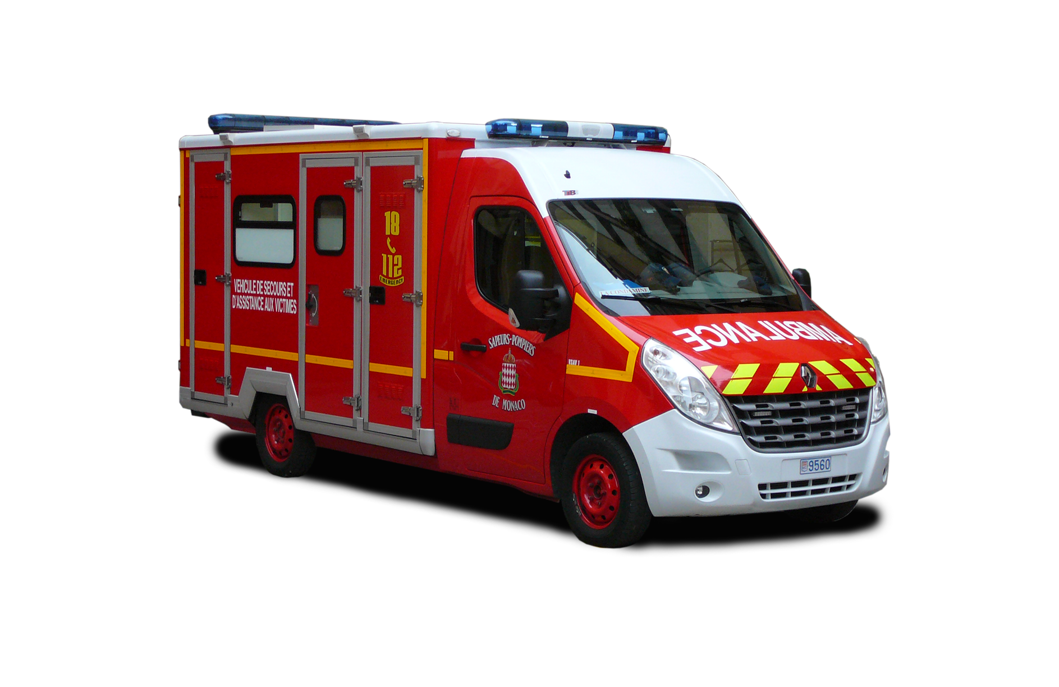
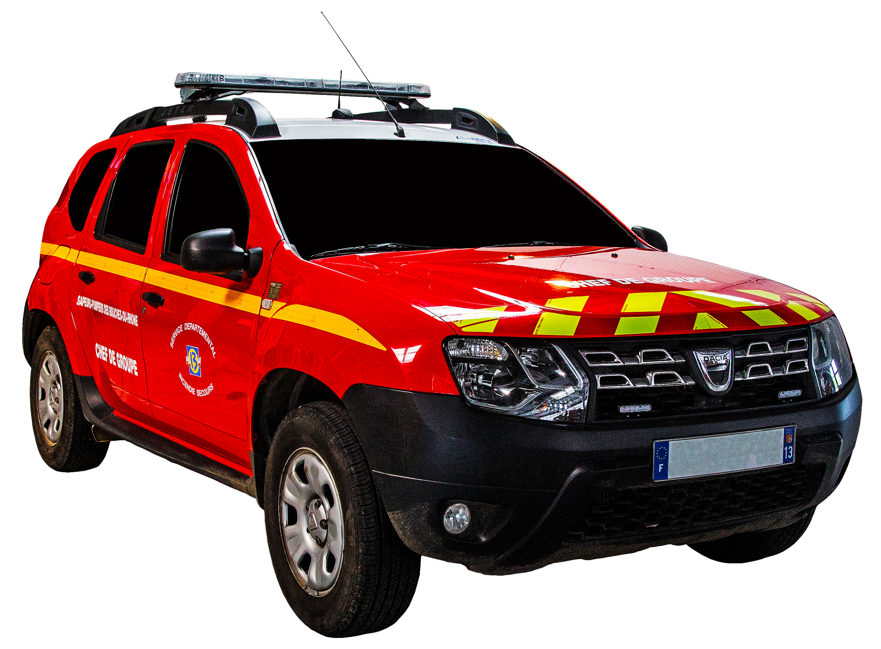
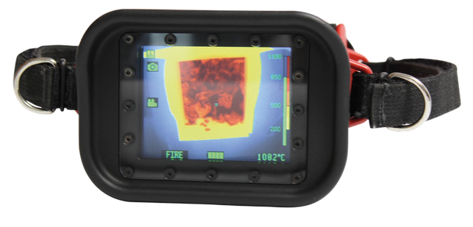
HOTEL LE PATIO SOUILLAC
( DANS ARTEMIS = HOTEL LA PROMENADE )
I
PRECEDENT
TOUT DEPART POUR FEU ENVOYER DEPART TYPE SUIVANT:
FPT EPA VSAV CDG CTHER

Slide 39
VERGER A GRAINE COMMUNE DE SOUCEYRAC ET LAVERCANCIERE
I
SITE TRES SENSIBLE
ENGAGER SYSTEMATIQUEMENT 2 GIFF + MPR GP + FDF4 EN PERIODE FDF SEVERE OU +
INFORMER RAPIDEMENT LE COZ DE LA NAISSANCE DU SINISTRE CAR ENJEU NATIONAL ASSOCIE POUR EVENTUELLEMENT ENGAGEMENT DE L’ABE
CONTACT RESPONSABLE DU SITE :
MR LE FLOCH 07 60 43 51 79
MR MERCIER 06 26 10 70 67
MR BLAZY 06 15 55 35 36
PRECEDENT

Slide 40
MERLIN BAGNAC | 06 82 89 88 30
MERLIN BRETENOUX | 06 50 08 13 91
MERLIN CABRERETS | 06 16 34 42 76
MERLIN CAHORS | 06 26 28 70 46
MERLIN CAJARC | 06 07 57 73 98
MERLIN CASTELFRANC | 06 89 32 46 35
MERLIN CASTELNAU MONTRATIER | 06 84 78 90 53
MERLIN CATUS | 06 89 41 36 16
MERLIN LEYME | 06 70 71 28 51
MERLIN LIMOGNE | 06 03 88 01 77
MERLIN LIVERNON | 06 23 88 04 61
MERLIN LUZECH | 06 65 02 01 45
MERLIN MARTEL | 06 75 52 71 03
MERLIN MONTCUQ | 06 08 76 78 13
MERLIN PRAYSSAC | 06 33 12 92 66
MERLIN PUY L’EVEQUE | 06 12 58 35 41
PRECEDENT
MERLIN CAZALS | 06 61 07 79 43
MERLIN FIGEAC | 06 87 90 75 58
ADJOINT GOURDON | 06 86 07 42 80
MERLIN GRAMAT | 06 76 07 91 91
MERLIN LABASTIDE MURAT | 06 74 71 80 01
MERLIN LACAPELLE MARIVAL | 07 88 83 58 93
MERLIN LALBENQUE | 06 08 33 14 01
MERLIN LATRONQUIERE | 06 80 32 95 37
MERLIN SAINT CERE | 06 85 75 39 53
MERLIN SALVIAC | 06 70 44 72 97
MERLIN SOUILLAC | 06 62 64 84 74
MERLIN SOUSCEYRAC | 06 80 07 68 02
MERLIN VAYRAC | 06 79 58 64 04
MERLIN 4ROU | 06 32 38 07 53

Slide 41
PRISE APPELS
ANGLAIS
SIMPLIFIE
PARTIES DU CORPS
PATHOLOGIES
SYMPTOMES
LIEUX OU PIECES
PHRASES

Slide 42
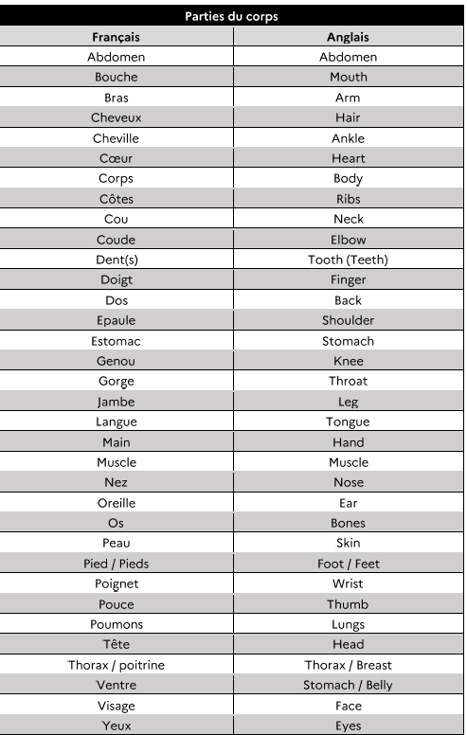
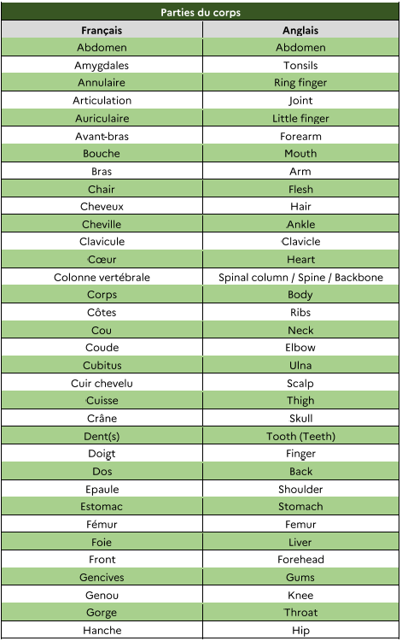
PRECEDENT

Slide 43
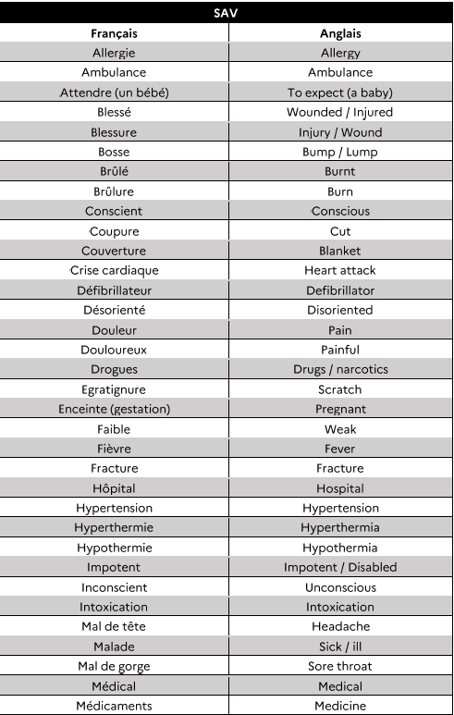
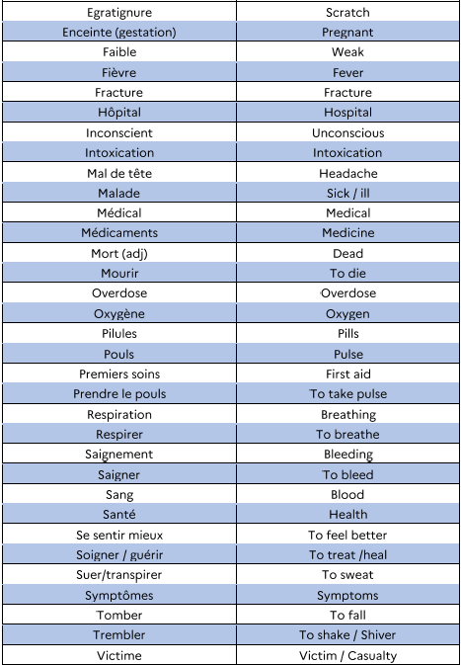
PRECEDENT

Slide 44
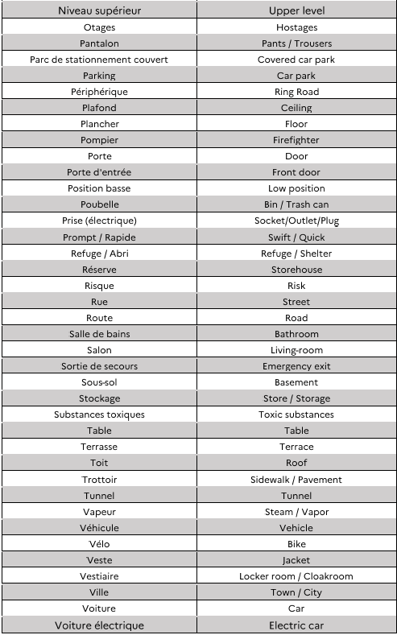
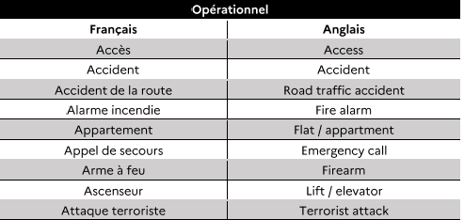
PRECEDENT

Slide 45
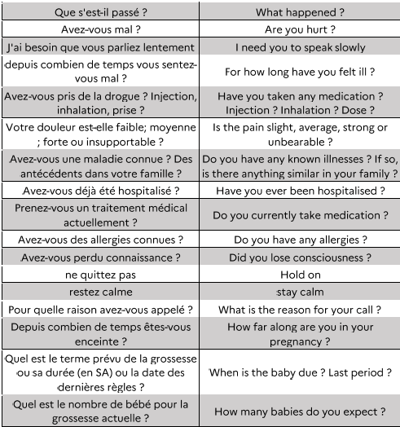
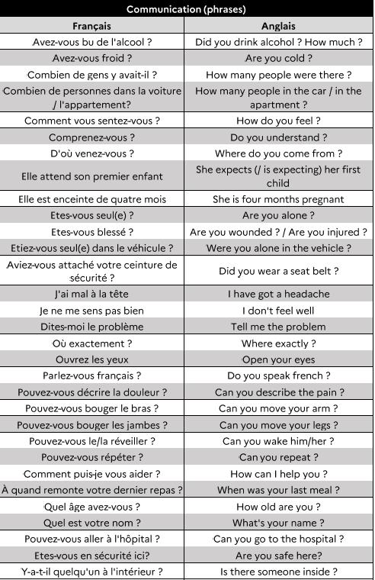
PRECEDENT

Slide 46
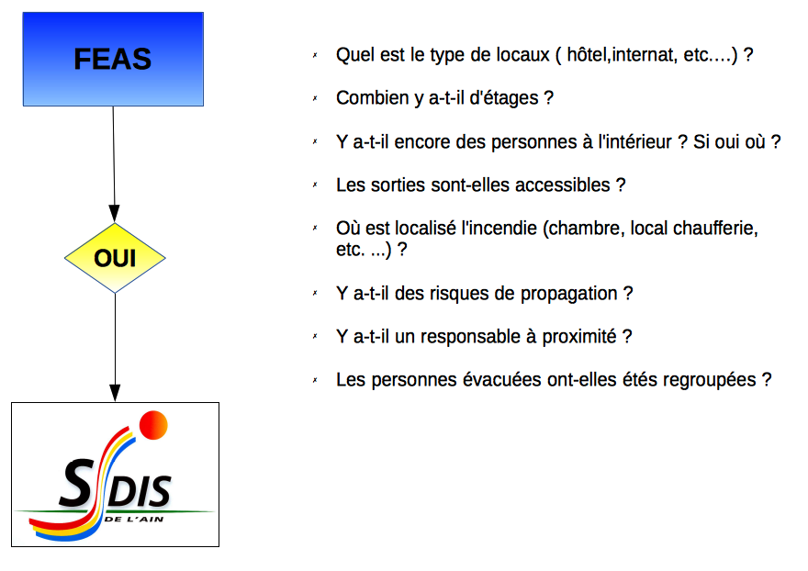
FSO
QUEL EST LE TYPE DE LOCAUX ?
COMBIEN Y A-T-IL D’ETAGES ?
IL Y A-T-IL ENCORE DES PERSONNES A L’INTERIEUR ? SI OUI OU ?
LES SORTIES SONT-ELLES ACCESSIBLES ?
OU EST LOCALISE L’INCENDIE (CHAMBRE, LOCAL, CHAUFFERIE ETC ,,,)?
IL Y A-T-IL DES RISQUES DE PROPAGATION ?
IL Y A-T-IL UN RESPONSABLE A PROXIMITE ?
LES PERSONNES EVACUEES ONT-ELLES ETES REGROUPEES ?
PRECEDENT

Slide 47
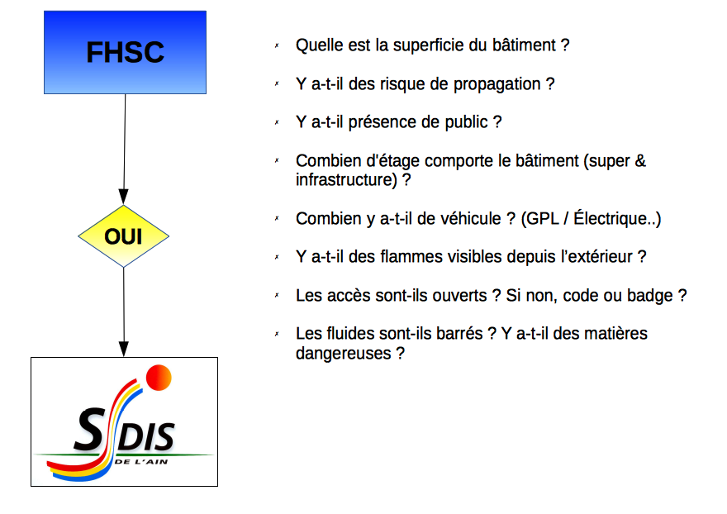
FPA
QUELLE EST LA SUPERFICIE DU BATIMENT ?
IL Y A-T-IL DES RISQUES DE PROPAGATION ?
IL Y A-T-IL PRESENCE DE PUBLIC ?
COMBIEN D’ETAGES COMPORTE LE BATIMENT ( SUPER ET INFRASTRUCTURE ?
CONNAISSEZ VOUS LE NOMBRE DE VEHICULES ?
VEHICULE GPL , ELECTRIQUE ETC ?
FLAMMES VISIBLE DE L’EXTERIEUR ?
LES FLUIDES SONT-ILS BARRES ? IL Y-A-IL DES MATIERES DANGEREUSES ?
LE FEU EST-IL LOCALISE OU NON DANS LE PARKING ?
PRECEDENT

Slide 48
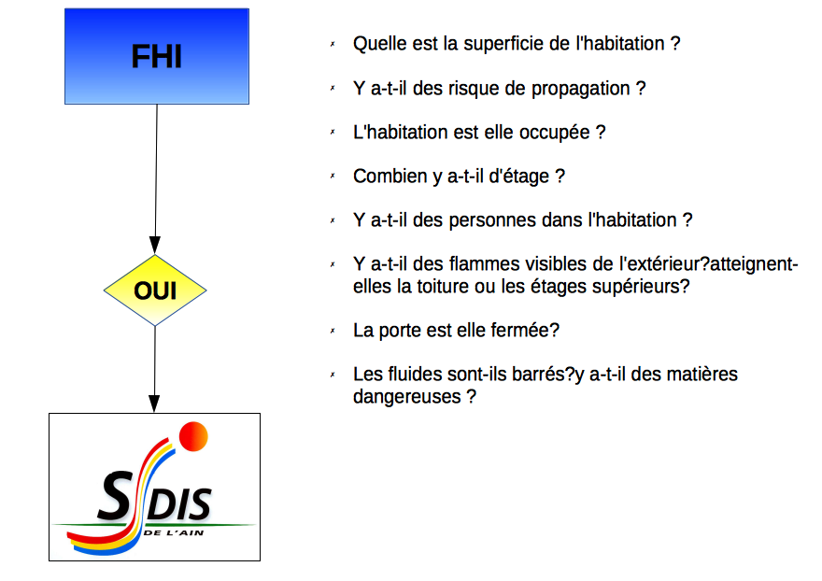
FMA
QUELLE EST LA SUPERFICIE DE LA MAISON ?
COMBIEN Y A-T-IL D’ETAGES ?
IL Y A-T-IL ENCORE DES PERSONNES A L’INTERIEUR ? SI OUI OU ?
IL Y-A-T-IL SEULEMENT DE LA FUMEE OU DES FLAMMES SONT-ELLES VISIBLES ?
OU EST LOCALISE L’INCENDIE (CHAMBRE, CUISINE, GARAGE , TOITURE ETC ,,,)?
LES FLUIDES SONT-ILS COUPES (COURANT ELECTRIQUE , GAZ , PANNEAUX PHOTOVOLTAIQUE ?
PRECEDENT

Slide 49
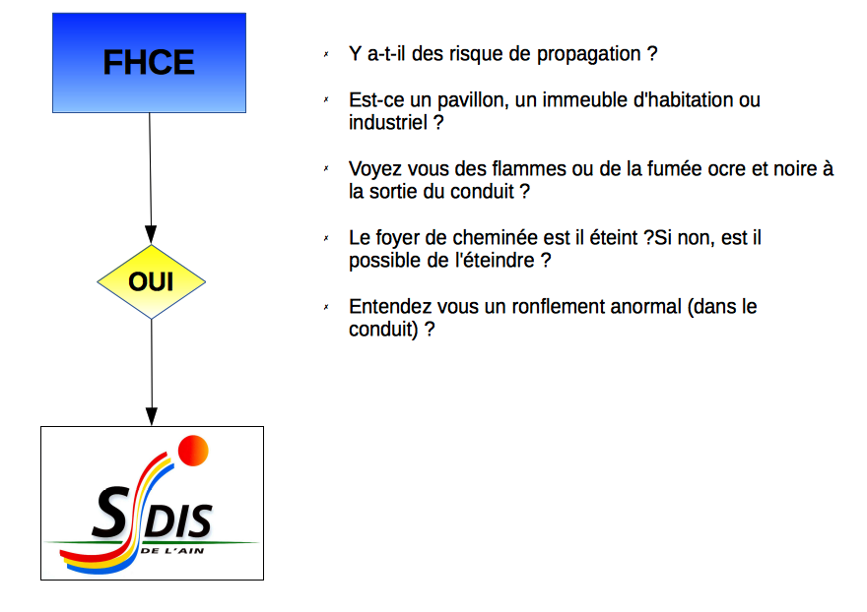
FMC
S’AGIT-IL D’UNE CHEMINEE OU AUTRE ?
LE FEU EST-IL UNIQUEMENT DANS LE CONDUIT ?
EST-CE UNE MAISON INDIVIDUELLE ?
IL Y A-T-IL ENCORE DES PERSONNES A L’INTERIEUR ? SI OUI OU ?
LES FLAMMES SORTENT ELLE DU CONDUIT EN HAUT ?
ENTENDEZ VOUS UN RONFLEMENT OU UN BRUIT ANORMAL ?
POUVEZ-VOUS FERMER LA PORTE OU LE CONDUIT ?
PRECEDENT

Slide 50
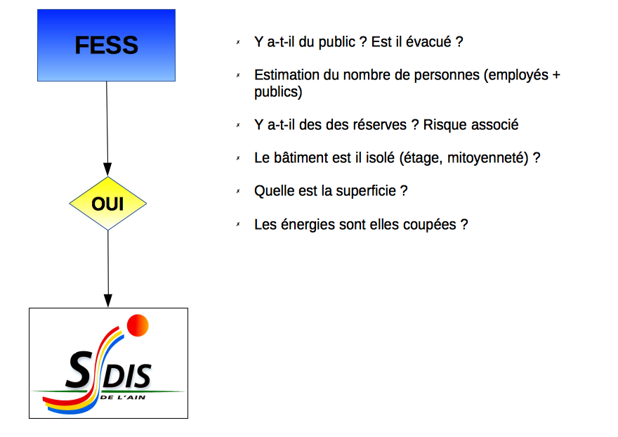
FER
IL Y-A-T-IL DU PUBLIC PRESENT ?
ESTIMATION NOMBRES DE PERSONNES ( EMPLOYES + PUBLIC ) ?
IL Y-A-T-IL DES LOCAUX A RISQUES OU AVEC DES PRODUITS A RISQUES ?
LE BATIMENT EST-IL ISOLE OU CONTIGU A UN AUTRE BATIMENT ( COMMERCE , HABITATION AU DESSUS ,,, ETC ) ?
LES ENERGIES SONT-ELLES COUPEES ?
CONNAISSEZ VOUS LA SUPERFICIE DU BATIMENT ET LE NOMBRES D’ETAGES ?
PRECEDENT

Slide 51
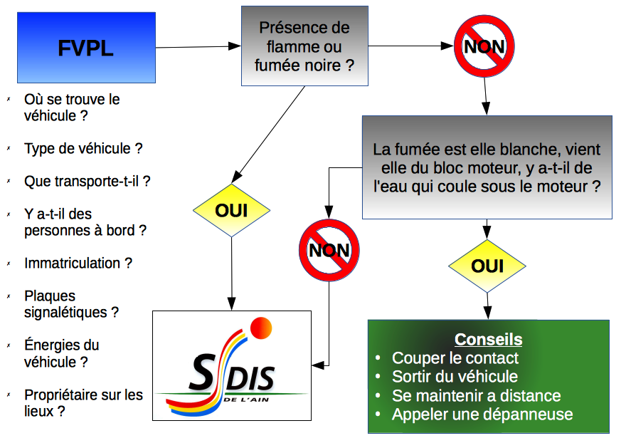
FPL
PRECEDENT
CONSEILS :
COUPER LE CONTACT
SORTIR DU VEHICULE
SE MAINTENIR A DISTANCE
APPELER UNE DEPANNEUSE

Slide 52
PROCEDURE SOS BIP
1) ,DECONNECTER ARTEMIS ET RECUPERER DANS ARMOIRE LE CAHIER DE SECOURS MODE DEGRADE
2) ORDINATEUR DE DROITE ALLER SUR LOGO WINDOW ET SELECTIONNER « RECUPERATION DES DONNEES SOS BIP »
LAISSER LA FENETRE S’OUVRIR ET ATTENDRE LA FIN DU PROCESSUS DE RECUPERATION DES DONNEES ET CLIQUER SUR UNE TOUCHE
RETOURNER SUR LOGO WINDOW ET SELECTIONNER « SOS BIP »
UNE FOIS LA FENETRE OUVERTE , COCHER « IP » (ATTENTION PAR DEFAULT L’ONGLET EST SUR « TAA »)
7) SELECTIONNER LA COMMUNE CONCERNEE ONGLET DEFENSE CLIQUER SUR LE CENTRE
SELON LA CONSIGNE CHEF DE SALLE 2 OPTIONS POSSIBLES :
APPEL PAR PERSONNEL INDIVIDUELLEMENT
APPEL GENERAL CIS
9) DANS TOUS LES CAS SELECTIONNER « BIRDY III 170MHZ »
10) POUR UN APPEL GENERAL CIS DANS LA PARTIE NUMERO INSCRIRE « 046+NUMERO CS+99 » , NOTER LE TEXTE ET CLIQUER SUR BIPPER
POUR UN APPEL INDIVIDUEL , SELECTIONNER LE NOM VOULU ? CLIQUER SUR SON BIP QUI S’AFFICHE PUIS CLIQUER SUR BIP POUR AJOUTER LE PERSONNEL
PRECEDENT

Slide 53

FVL
PRECEDENT
CONSEILS :
COUPER LE CONTACT
SORTIR DU VEHICULE
SE MAINTENIR A DISTANCE
APPELER UNE DEPANNEUSE

Slide 54
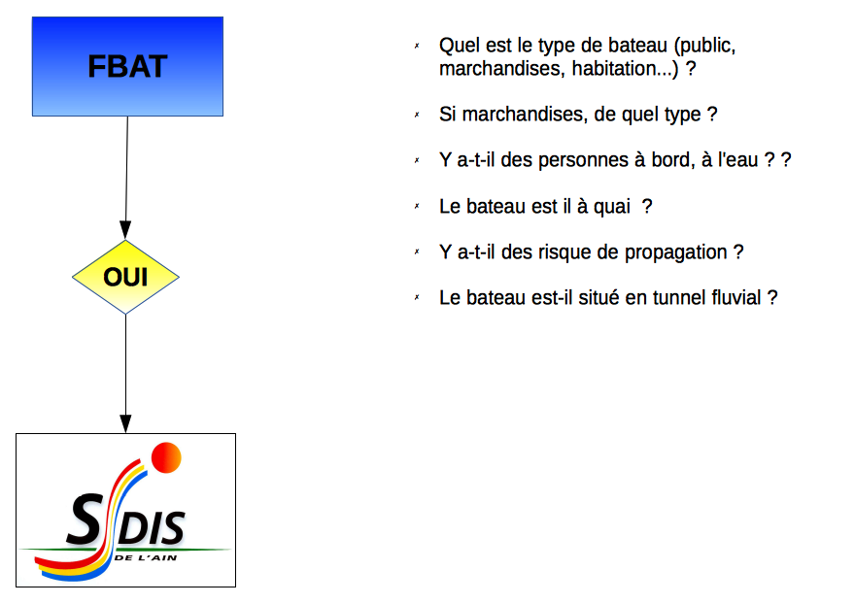
FNA
QUEL EST LE TYPE DE BATEAU (PUBLIC,MARCHANDISES,HABITATION ,,,)?
SI MARCHANDISES , DE QUEL TYPE ?
IL Y-A-T-IL DES PERSONNES A BORD A L’EAU ?
LE BATEAU EST IL A QUAI ?
IL Y-A-T-IL DES RISQUES DE PROPAGATIONS A UN AUTRE BATEAUX ?
LE BATEAU EST-IL EN TUNNEL FLUVIAL ?
PRECEDENT

Slide 55
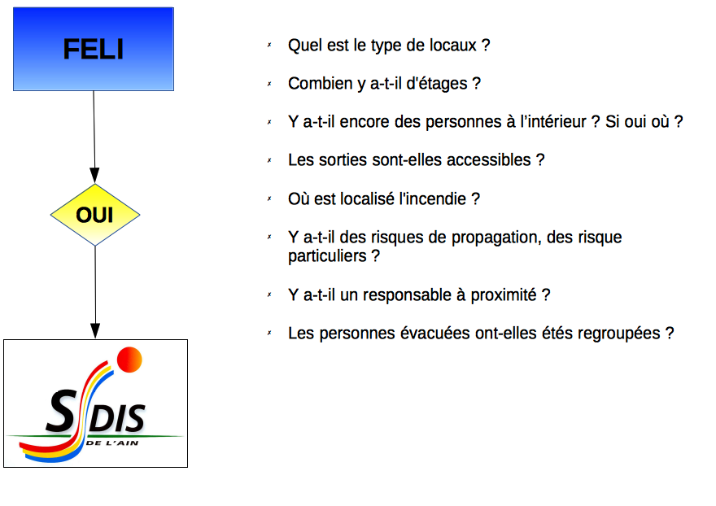
AFB
QUEL EST LE TYPE DE LOCAUX ?
COMBIEN Y A-T-IL D’ETAGES ?
IL Y-A-T-IL DES PERSONNES A L’INTERIEUR ? SI OUI OU ?
LES SORTIES SONT-ELLES ACCESSIBLES ?
OU EST LOCALISE L’INCENDIE ?
IL Y –A-T-IL DES RISQUES PARTICULIERS ?
IL Y-A-T-IL UN RESPONSABLE SUR PLACE ?
LES PERSONNES EVACUEES SONT-ELLES REGROUPEES ?
PRECEDENT

Slide 56
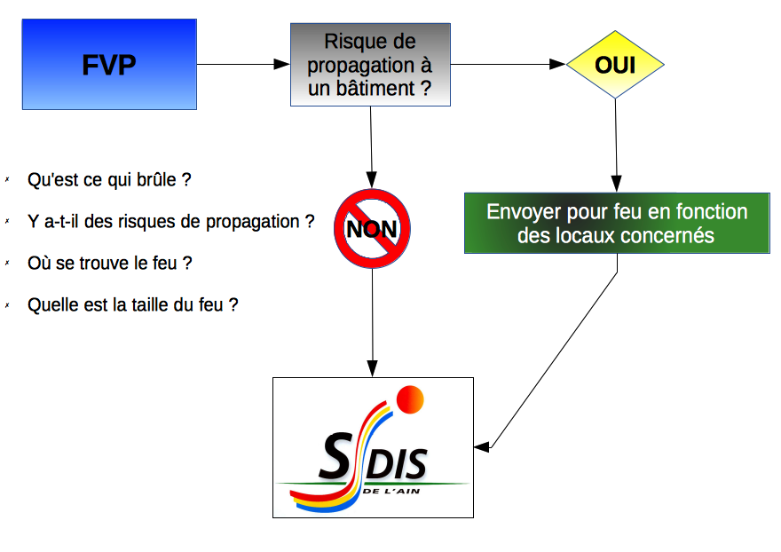
FVP
PRECEDENT

Slide 57
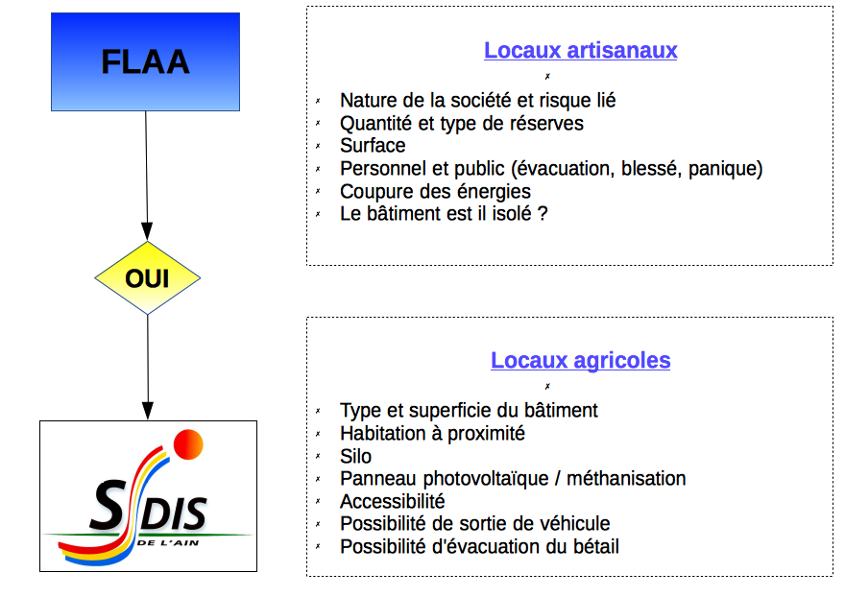
FIN / FLA
LOCAUX INDUSTRIELS:
NATURE DE LA SOCIETE ET RISQUE LIE ?
QUANTITE ET TYPE DE RESERVES ?
SURFACE ?
PERSONNEL ET PUBLIC (EVACUATION , BLESSE , PANIQUE ) ?
COUPURE DES ENERGIES ?
LE BATIMENT EST-IL ISOLE ?
LOCAUX AGRICOLES :
TYPE ET SUPERFICIE DU BATIMENT ?
HABITATION A PROXIMITE ?
SILO ?
PANNEAU PHOTOVOLTAIQUE / METHANISATION ?
ACCESSIBILITE ?
POSSIBILITE DE SORTIR LES VEHICULES ?
POSSIBILITE D’EVACUATION DU BETAIL
PRECEDENT

Slide 58
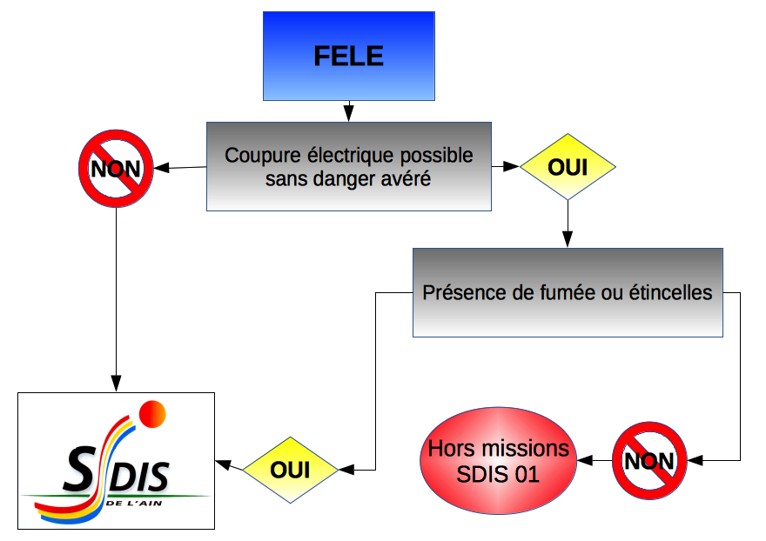
FSE
PRECEDENT
TRANSFERT ENEDIS

Slide 59
FST
PRESENCE DE FUMEE SEULEMENT OU DE FLAMMES ?
IL Y A–T-IL DES VEHICULES DANS LA STATION OU A PROXIMITE ?
PRESENCE DE FLAQUES D’HYDROCARBURE EN FEU OU NON ? SE REPAND T’IL ?
PRESENCE DE GAZ A PROXIMITE ( CUVE , CASIER AVEC BOUTEILLE ) ?
IL Y-A-T-IL DES BATIMENTS A PROXIMITE ?
POSSIBILITE DE DECLENCHER LE SYSTÈME D’URGENCE DE SECURITE ?
IL Y-A-T-IL UN RESPONSABLE SUR PLACE ?
PRECEDENT

Slide 60
FCA
QUELLE EST LA SUPERFICIE DU BATIMENT ?
IL Y A-T-IL DE LA FUMEE DANS LA CAGE D’ESCALIER ?
IL Y A-T-IL EVENTUELLEMENT DES SQUATTEURS DANS LES CAVES ? SI OUI LOCALISATION ?
COMBIEN D’ETAGES COMPORTE LE BATIMENT ( SUPER ET INFRASTRUCTURE ?
IL Y A-T-IL DES PRODUITS DANGEREUX OU DES LOCAUX PARTICULIER ?
FLAMMES VISIBLE DE L’EXTERIEUR ?
LES FLUIDES SONT-ILS BARRES ?
PRECEDENT

Slide 61
FBU
OU SE TROUVE LE VEHICULE ?
TRANSPORT IL DES PERSONNES ?
QUEL TYPE DE PERSONNES ? ( AGEES , ENFANTS ,,,,)
LES PERSONNES SONT ELLES TOUTES SORTIES ?
ENERGIE DU VEHICULE ?
CONDUCTEUR SUR PLACE ?
PRECEDENT
CONSEILS :
COUPER LE CONTACT
SORTIR DU VEHICULE
SE MAINTENIR A DISTANCE
APPELER UNE DEPANNEUSE

Slide 62
NOTESs

Slide 63
Are you right by him/her now ?
Put on the speakers
Let’s get him/her flat on her back, on the floor/ground
Put you hand on the forehead and the other hand under the neck then tilt the head back // and put your ear next to her mouth
Say now every breath he/she takes immediatly by saying TOP
We are gonna change what we re doing then

Slide 65
1/ Medical services are on the way, listen carefully and i’ll tell you how to do chest compressions
« Les secours sont en route »
2/ Put on the speakers and listen carefully
« Mettez les hauts parleurs »
3/ Let’s get him/her flat on her back, on the floor/ground
« Mettez le a plat dos »
4/ Place the heel of your hand on the breadstbone (in the center of the chest) right beteween the nipples
« La main au centre de la poitrine »
5/ Put the other hand on top of that hand
« L’autre main au dessus de celle-ci »
6/ With straight arms and forceful compression you’re gonna press about 5 cm
« Bras tendu, appuyez sur 5 cm »
7/ Top, top , top ,,, Take your butttlocks of your heels
« Relevez bien les fesses des talons »
8/ Very good, now you tell me top
« C’est tres bien, c’est a vous maintenant »
9/ Never stop compressions even when i talk, until medical services arrives and replace you, I’m staying on the line.
« N’arretez jamais les compressions, je reste avec vous »
10/ Do you know if there is a defibrilator near by ? Ask somebody to go and get it.
« Y-a-t-il un defibrilateur ? Demandez a quelqu’un d’aller le chercher »
11/ You’re doing a great job, medical services arrives soon
« Vous faites du bon travail, les secours arrivent »
12/ Amélioration de la technique :
a) Lift hands skughtly after each press to allow chest to recoil
b) keep a forcefull compression
c) Press with de heel of your hand
d) Keep straight arms
13/ Take turns with bystander (somebody else) if it’s possible until medical services arrive
« Alternez avec quelqu’un d’autre »
DETECTION ACR
RYTHME MCE
Si ACR enfant ou noyade envisager insufflations si réalisable

Slide 66
CONSCIENCE : « Does she speaks ?»
NO
SI CRISE CONVULSIVE ATTENDRE LA FIN DE LA CRISE
YES
PRISE D’INFOS
VENTILATION : « Put your hand on the stomac
Say now every breath he/she takes immediatly by saying TOP
(until i tell you to stop) »
Pas de ventilation ou intervalles supérieur a 7 secondes
Ventilation anormale
Ventilation normale et intervalles en dessous de 7 secondes
CPR – « Chest compression »
AIDE RCP
PLS

Slide 67
ENVOYER UN MESSAGE SUR IMPRIMANTE D’UN CENTRE DE SECOURS
Enveloppe + stylo en bas de l’écran (intituler émission d’un message)
Cliquer sur sélection et cocher la case de la barre déroulante puis choisir le centre de secours
3) Dans la barre types , sélectionner IMPRIMANTE et appuyer sur recherche
Cliquer sur le nom de l’imprimante puis ajouter
5) Fermer la fenêtre et dans la partie catégorie mettre messagerie opérationnelle
6) Taper son texte et cliquer sur émettre
PRECEDENT

Slide 68
PK 519
PN 95
RESPONSABILITE SDIS 46 UNIQUEMENT PK 671 A 676 COMMUNE LAMATIVIE
= SNCF LIMOGES
PK 664
PK 671
PK 676
= SNCF TOULOUSE
PK 537
= SNCF CLERMONT
PK 559

Slide 70
CAHORS | CENTRE N° 20
PUY L’EVEQUE | CENTRE N° 21
LUZECH | CENTRE N° 22
MONTCUQ | CENTRE N° 23
LIMOGNE | CENTRE N° 24
LALBENQUE | CENTRE N° 25
CASTELFRANC | CENTRE N° 26
PRAYSSAC | CENTRE N° 27
4ROU | CENTRE N° 36
FIGEAC | CENTRE N° 40
SAINT CERE | CENTRE N° 41
CAJARC | CENTRE N° 42
BRETENOUX | CENTRE N° 43
LACAPELLE MARIVAL | CENTRE N° 44
LATRONQUIERE | CENTRE N° 45
BAGNAC | CENTRE N° 46
CASTELNAU MONTRATIER | CENTRE N° 28
CAZALS | CENTRE N° 29
GOURDON | CENTRE N° 30
SOUILLAC | CENTRE N° 31
LABASTIDE MURAT | CENTRE N° 32
GRAMAT | CENTRE N° 33
MARTEL | CENTRE N° 34
VAYRAC | CENTRE N° 35
SOUSCEYRAC | CENTRE N° 47
CABRERETS | CENTRE N° 50
LIVERNON | CENTRE N° 51
CATUS | CENTRE N° 52
SALVIAC | CENTRE N° 53
LEYME | CENTRE N° 54

